Slide 1


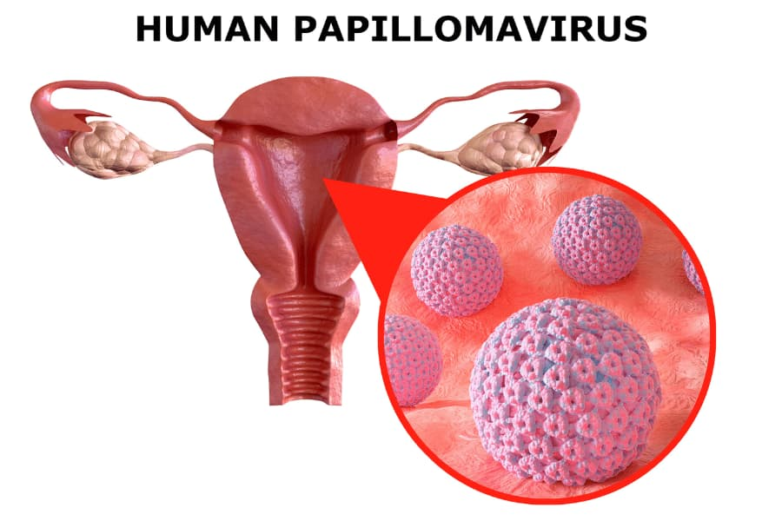
DEPISTAGE ET TRAITEMENT DES LESIONS PRECANCERUSES DU COL DE L’UTERUS AU SENEGAL:
ETAT DES LIEUX ET PERSPECTIVES
CONGRES DE LA SSCPP
24 MAI 2024,AZALAI HOTEL

Slide 2
PLAN
1
  ORGANISATION DU SYSTÈME DE SANTÉ
2
  CONTEXTE
3
  REPONSE DU SYSTEME
4
  STRATEGIE D’ELIMINATION DU CANCER DU COL DE L’UTERUS
5
  ETAT DES LIEUX
6
  PERSPECTIVES

Slide 3
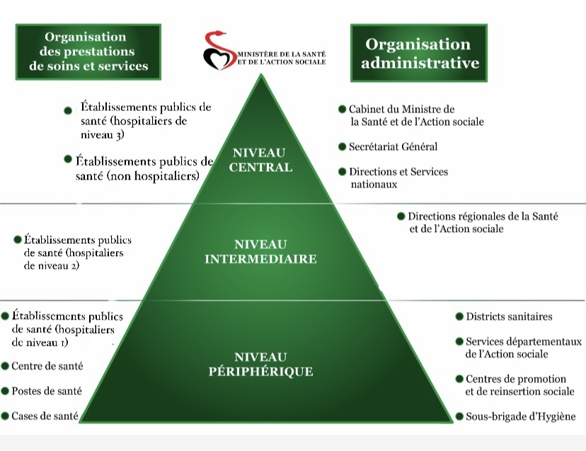
ORGANISATION DES PRESTATIONS DE SOINS ET DES SERVICES DE SANTÉ ET DE L’ACTION SOCIALE

Slide 4
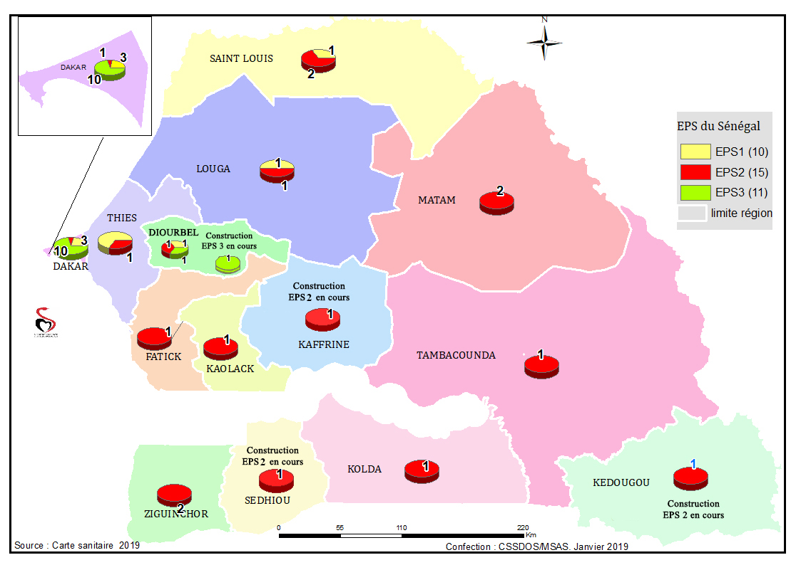
OFFRE PUBLIQUE DE SOINS
EPS
40 EPS dont 36 hospitaliers et 04 non hospitaliers (CNTS, CNAO, SAMU, PNA)

Slide 5
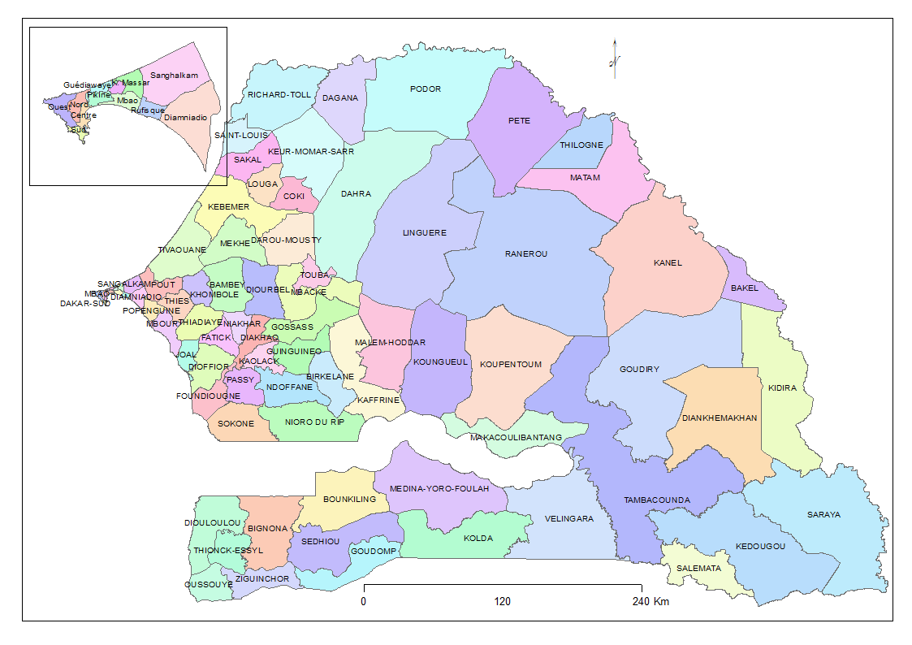
OFFRE PUBLIQUE DE SOINS
OFFRE PUBLIQUE DE SOINS
Districts sanitaires
79 districts sanitaires:
110 centres de santé,
1431 postes de santé incluant 2 676 cases de santé.

Slide 6
PLAN
1
  ORGANISATION DU SYSTÈME DE SANTÉ
2
  CONTEXTE
3
  REPONSE DU SYSTEME
4
  STRATEGIE D’ELIMINATION DU CANCER DU COL DE L’UTERUS
5
  ETAT DES LIEUX
6
  PERSPECTIVES

Slide 7
CONTEXTE
2ème cause de mortalité dans le monde
20 millions de nouveaux cas dans le monde avec près de 10 millions de décès (Données du CIRC/OMS 2022,
70% des décès par cancer surviennent en Afrique, Asie, Amérique centrale et latine
d
11 841 nouveaux cas attendus chaque année au Sénégal avec près de 70% de décès
prédominance cancers du col de l’utérus et du sein/ 2054 nouveaux cas pour le col de l’utérus et 1838 pour le sein
(CIRC/OMS 2022)
Défi majeur en terme de santé publique
d

Slide 8
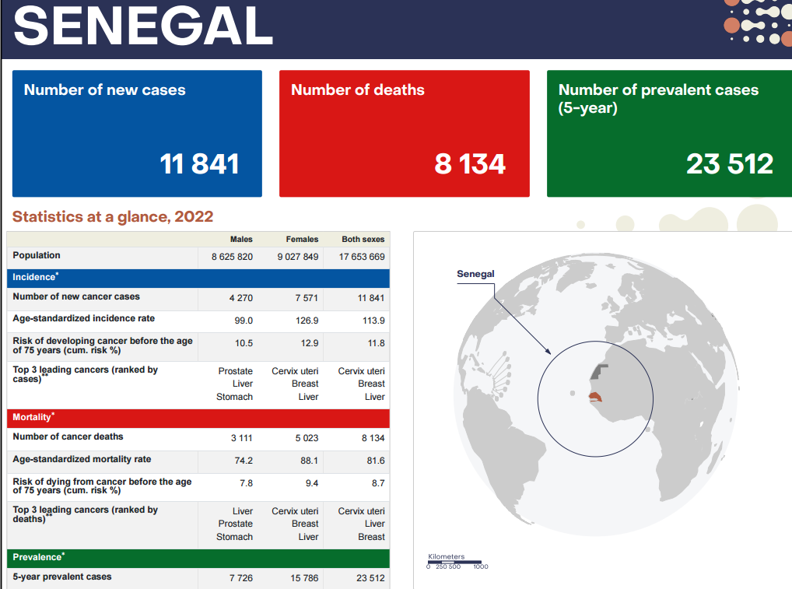
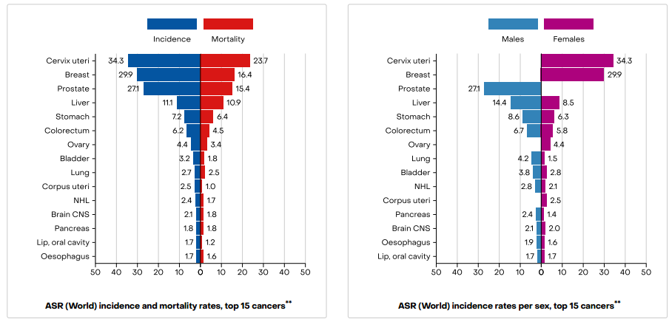
CONTEXTE
Cancer du col de l’utérus cancer le plus fréquent selon les estimations du CIRC

Slide 9
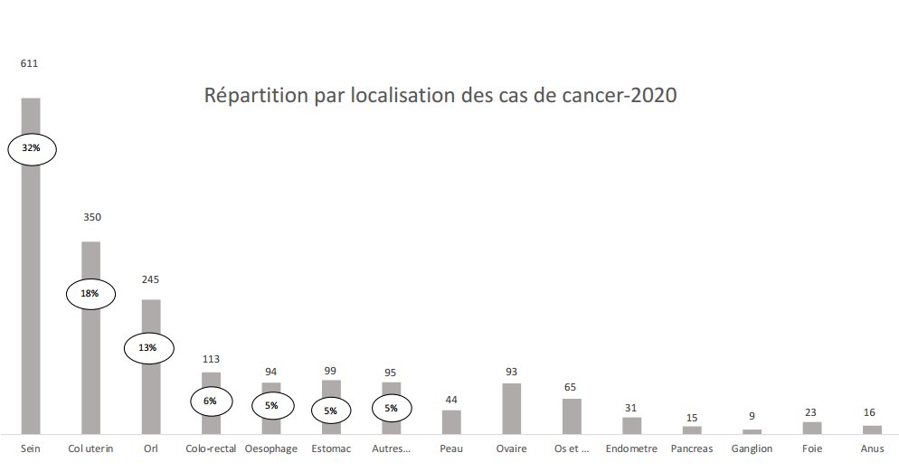
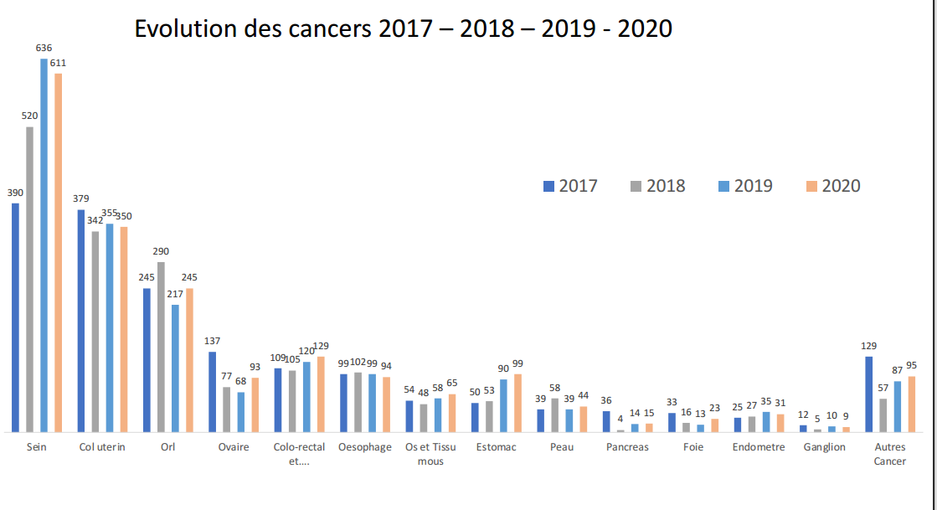
CONTEXTE
CONTEXTE
JOLIOT CURIE
1903 cas

Slide 10
CONTEXTE
01
02
03
04
05
Retard diagnostique
Insuffisance dans les domaines de la prévention et du Dépistage
Insuffisance des RH qualifiés
Insuffisance du plateau technique
Inaccessibilité géographique et financière
Notes:
La peur de surmonter les facteurs socio-culturels, croyances, maternité, coût (60% des femmes éprouvent des difficultés financières)…
l’abandon du conjoint (40% des femmes atteintes sont abandonnées par leur mari)…
L’inaccessibilité aux soins de santé primaires, le retour d’expérience du vécu des cas de cancer, le peu de survivantes, effets secondaires, la qualité de soins

Slide 11
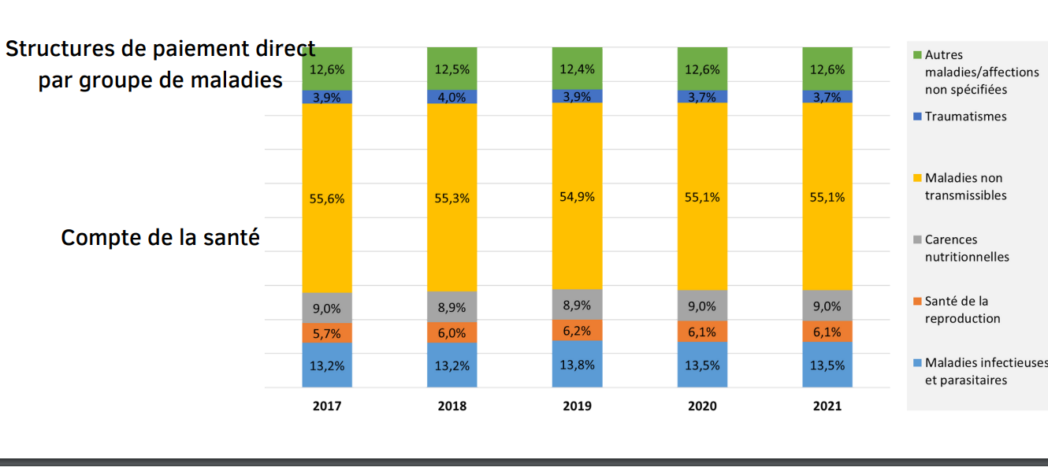
CONTEXTE
CONTEXTE

Slide 12
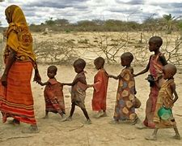
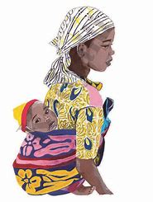

Impact social et économique du cancer
Lutte contre le cancer = facteur de développement
Impacts négatifs sur les individus et les familles
Incidences négatives sur la main-d'œuvre nationale et le PIB
Augmentation des dépenses du gouvernement et du secteur privé
Vies perdues
Perte de revenus
Augmentation des dépenses médicales personnelles
Pauvreté et catastrophe financière (CSU)
Perte de temps due aux responsabilités de soins
Conséquences intergénérationnelles associées aux décès
Augmentation des dépenses publiques pour le dépistage et le traitement
Dépenses du secteur privé en matière de santé
Dépenses du secteur non sanitaire
Absentéisme: Perte de production
Coûts de remplacement des travailleurs qui quittent la population active en raison d'un cancer
Coûts non sanitaires du cancer
Diminution du capital humain

Slide 13
PLAN
1
  ORGANISATION DU SYSTÈME DE SANTÉ
2
  CONTEXTE
3
  REPONSE DU SYSTEME
4
  STRATEGIE D’ELIMINATION DU CANCER DU COL DE L’UTERUS
5
  ETAT DES LIEUX
6
  PERSPECTIVES

Slide 14
REPONSE DU SYSTEME
ODD 3 (Cible 3.4): permettre à tous de vivre en bonne santé et promouvoir le bien-être de tous à tout âge;
Plan d’action mondial de lutte contre les MNT : réduire de 30% la mortalité prématurée imputables aux MNT majeures d’ici 2025;
Alignement à l’initiative d’accélération de l’élimination du cancer du col de l’utérus d’ici 2030
Référentiel politique socio-économique, le PROJET
Elaboration de documents stratégiques:
- Plan d’Accélération de la Lutte contre les MNT (PALMNT) 2023-2025
- Plan National de Lutte contre le cancer 2024-2028/ priorité pour les cancers du col de l’utérus et du sein ainsi que celui des enfants
Plan National de Développement Sanitaire et Social 2019-2028/ Accent particulier sur le cancer

Slide 15
PLAN
1
  ORGANISATION DU SYSTÈME DE SANTÉ
2
  CONTEXTE
3
  REPONSE DU SYSTEME
4
  STRATEGIE D’ELIMINATION DU CANCER DU COL DE L’UTERUS
5
  ETAT DES LIEUX
6
  PERSPECTIVES

Slide 16
STRATEGIE D’ELIMINATION DU CANCER DU COL DE L’UTERUS
CHAQUE DÉCÈS DU AU CANCER DU COL PEUT ÊTRE PRÉVENU ET ÉVITABLE
  Vaccin contre le HPV
Dépistage et traitement des lésions précancéreuses du col de l’utérus
Existence de moyens efficaces pour prévenir et traiter le cancer du col de l’utérus
Détection à un stade précoce et traitement rapide: possibilité de guérison à 90% des cas

Slide 17
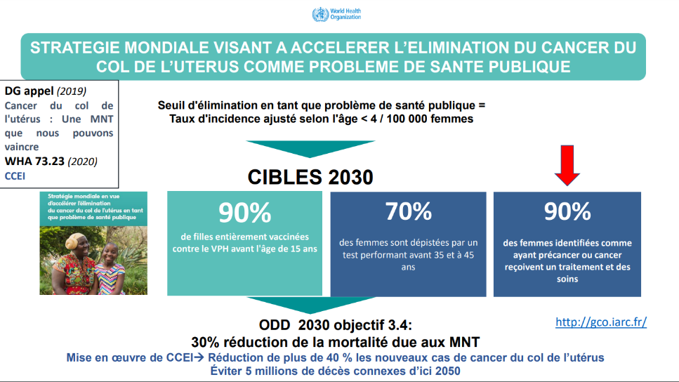
STRATEGIE D’ELIMINATION DU CANCER DU COL DE L’UTERUS

Slide 18
PLAN
1
  ORGANISATION DU SYSTÈME DE SANTÉ
2
  CONTEXTE
3
  REPONSE DU SYSTEME
4
  STRATEGIE D’ELIMINATION DU CANCER DU COL DE L’UTERUS
5
  ETAT DES LIEUX
6
  PERSPECTIVES

Slide 19
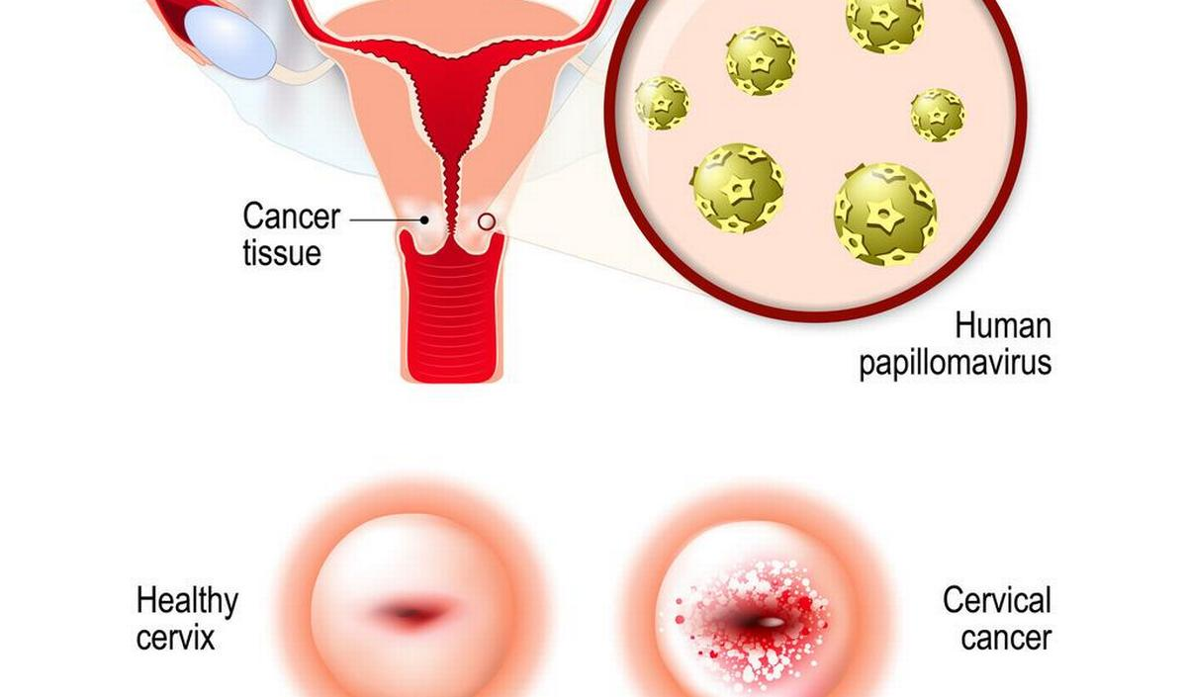
ETAT DES LIEUX SUR LE DEPISTAGE ET LE TRAITEMENT DES LESIONS PRECANCEREUSES DU COL DE L’UTERUS
Cible 2030:
  Dépister 70% des femmes âgées entre 30 et 69 ans (utiliser les tests disponibles)
  Traiter 90% des femmes présentant un précancer ou un cancer
Cible de dépistage représente 15,03% de la population (il est demandé de dépister le 1/3 de cette cible chaque année

Slide 20
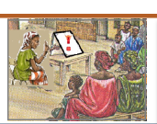

ETAT DES LIEUX
Prévention primordiale
Elaboration de documents de formation pour le niveau communautaire et des supports de communication
orientation des acteurs communautaires
Mise en œuvre d’activités de sensibilisation

Slide 21
ETAT DES LIEUX
Dépistage précoce et traitement des lésions précancéreuses
Depuis 2018, beaucoup d’initiatives sont mises en œuvre pour améliorer le dépistage et le traitement des lésions précancéreuses:
  Projet Care4Afrique portant sur une visite unique «dépister puis traiter» à l’aide de l’inspection visuelle à l’acide acétique (Appuyé par la FSS, FLS, CIRC) en 2018 (Bénin, Côte d’Ivoire, Sénégal)
  Formation de 2 gynécologues en Inde, des Médecins généraliste et une trentaine de sages-femmes,
  5010 femmes dépistées
  180 femmes dépistées positives soit un taux de positivité de 4%
  38 femmes éligibles à la thermoablation traités
  91 référées pour colposcopie
Pilote a pu démontrer la possibilité de mettre en œuvre la stratégie « dépister et traiter » au cours d’une seule visite et qu’elle pouvait être mise à l ’échelle

Slide 22
ETAT DES LIEUX
Projet pilote de dépistage du VPH et traitement des lésions précancéreuses du cancer du col de l’utérus (CHAI, IJC, LBV, PNT, LISCA)
  Formation de 08 sages-femmes et 40 techniciens de laboratoires
  1580 femmes dépistées
  Prévalence VPH estimée à 12,3%
  88% des femmes ont reçu leurs résultats
  Taux de perdu de vue important
Pilote a pu démontrer la faisabilité de l’intégration du dépistage du test VPH et du traitement des lésions précancéreuses dans les soins de santé de routine pour la prévention du cancer du col de l’utérus

Slide 23
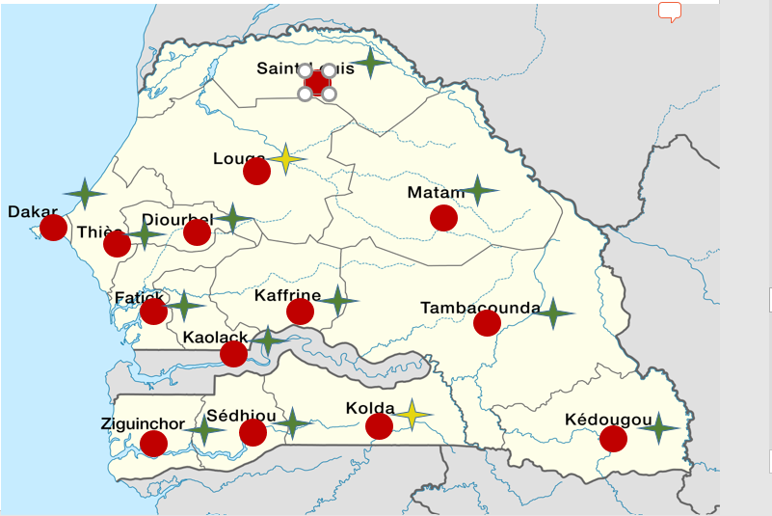
ETAT DES LIEUX SUR LE DEPISTAGE ET LE TRAITEMENT DES LESIONS PRECANCEREUSES DU COL DE L’UTERUS
Les résultats concluants des pilotes ont permis de passer à l’échelle et enrôler plusieurs DS parmi lesquels les DS des régions de Tambacounda et Kédougou, les Districts sanitaires de Diourbel, Bambey, Mbacke, Richard-toll, Podor, Gossas, Niakhar, Diofior, Joal….
A ce jour on note une disponibilité de plus 75 unités de dépistage et de traitement des lésions précancéreuses du col de l’utérus avec 50% des sites qui offrent le dépistage.
Existence de matériel de dépistage et traitement des lésions précancéreuses du col de l'utérus
Disponibilité thermoablation et cryothérapie
Disponibilité cryothérapie uniquement
Cartographie de la disponibilité de matériel de dépistage et de traitement des lésions précancéreuses du col de l'utérus

Slide 24

ETAT DES LIEUX
Elaboration d’un document de normes et protocoles pour une harmonisation des pratiques et la disponibilité d’un référentiel

Slide 25
ETAT DES LIEUX
Diagnostic et traitement
  Subvention 1,5 milliard pour la chimiothérapie
  Décentralisation de la chimiothérapie dans les régions de Thiès, Fatick, Ziguinchor, Diourbel, Louga et Saint-Louis
  Création du DES de radiothérapie
  Disponibilité de 4 accélérateurs linéaires

Slide 26
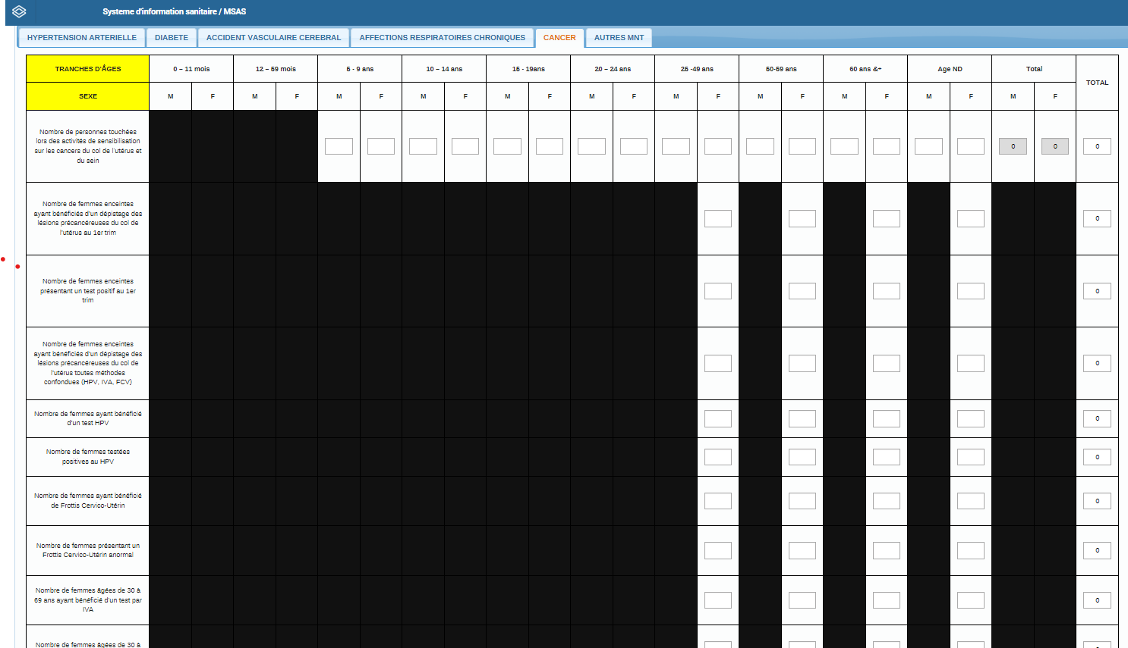
ETAT DES LIEUX
Information sanitaire
Intégration des données sur le dépistage dans le DHIS2

Slide 27
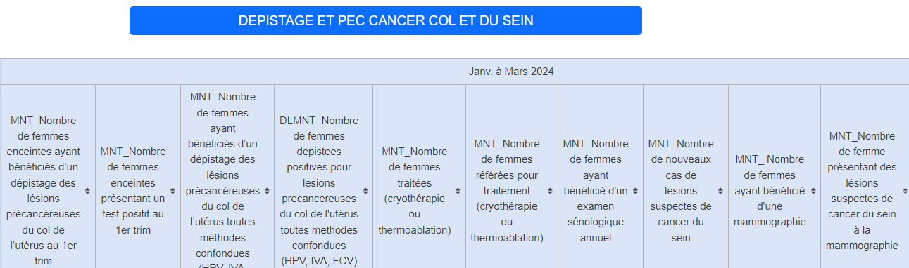
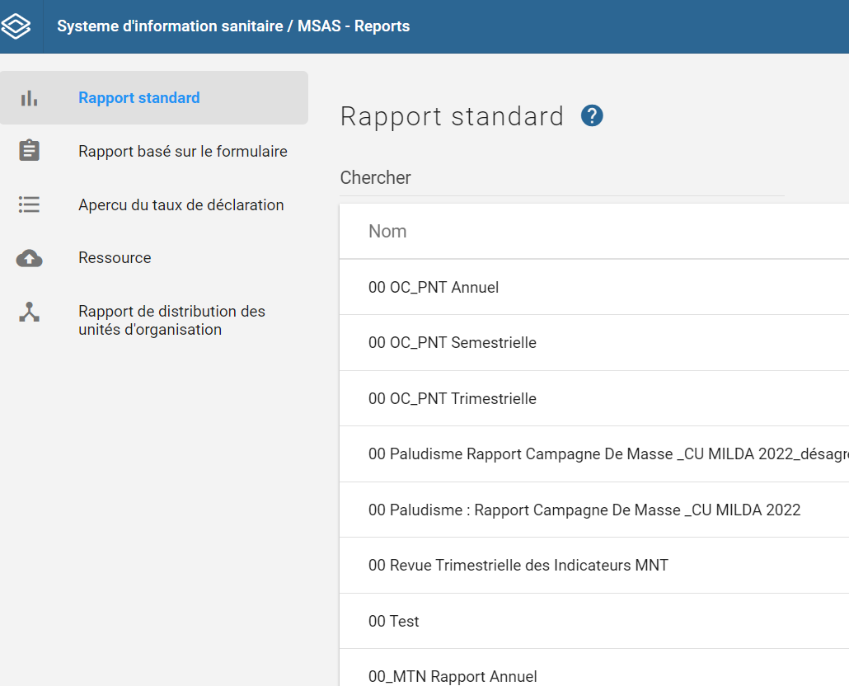
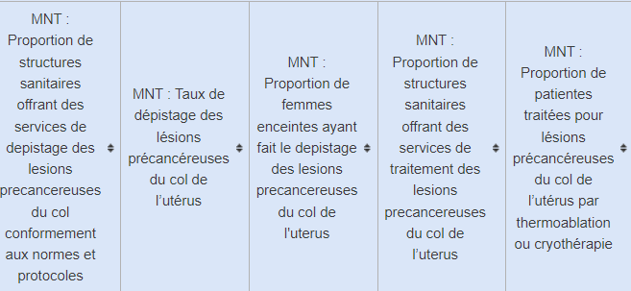

Slide 28
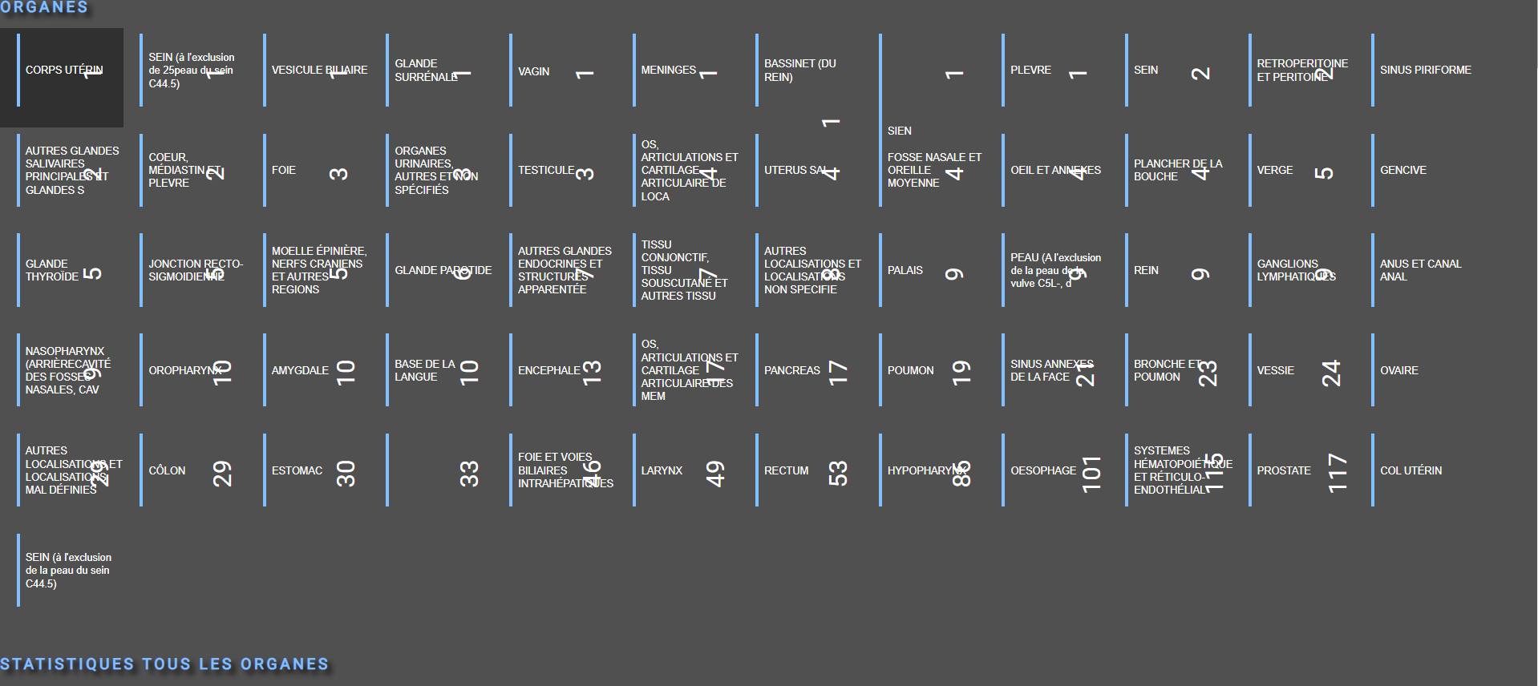
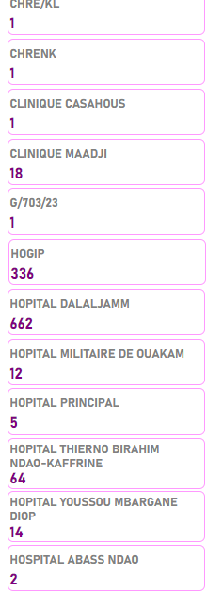
ETAT DES LIEUX
Information sanitaire
Registre du cancer à nouveau fonctionnel depuis le dernier trimestre de 2022

Slide 29
PLAN
1
  ORGANISATION DU SYSTÈME DE SANTÉ
2
  CONTEXTE
3
  REPONSE DU SYSTEME
4
  STRATEGIE D’ELIMINATION DU CANCER DU COL DE L’UTERUS
5
  ETAT DES LIEUX
6
  PERSPECTIVES

Slide 30
PERSPECTIVES
A
B
Mise en place d’un programme de dépistage organisé
C
D
Disponibilité et accessibilité des intrants pour le dépistage
E
Enrôlement de l’ensemble
des districts sanitaires
Effectivité de l’intégration du dépistage du CCU dans les activités de routine
Plaidoyer disponibilité financement

Slide 31
CONCLUSION
01
Fardeau du cancer du col de l’utérus est important et touche toutes les communautés
02
Impact générationnel
03
Son élimination est un engagement à prendre envers toutes les femmes pour épargner à des millions de personnes les méfaits d’un cancer évitable

Slide 32


Chaque femme qui meurt d'un cancer du col de l’utérus est un drame pour sa famille et sa communauté
Mobilisons-nous pour garantir un avenir sans CCU au Sénégal
MERCI DE VOTRE ATTENTION

